Slide 1
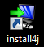
Gerando Instalação com INSTALL4J
Prof. Denílson Lima - Etec Jd. Angela

Slide 2
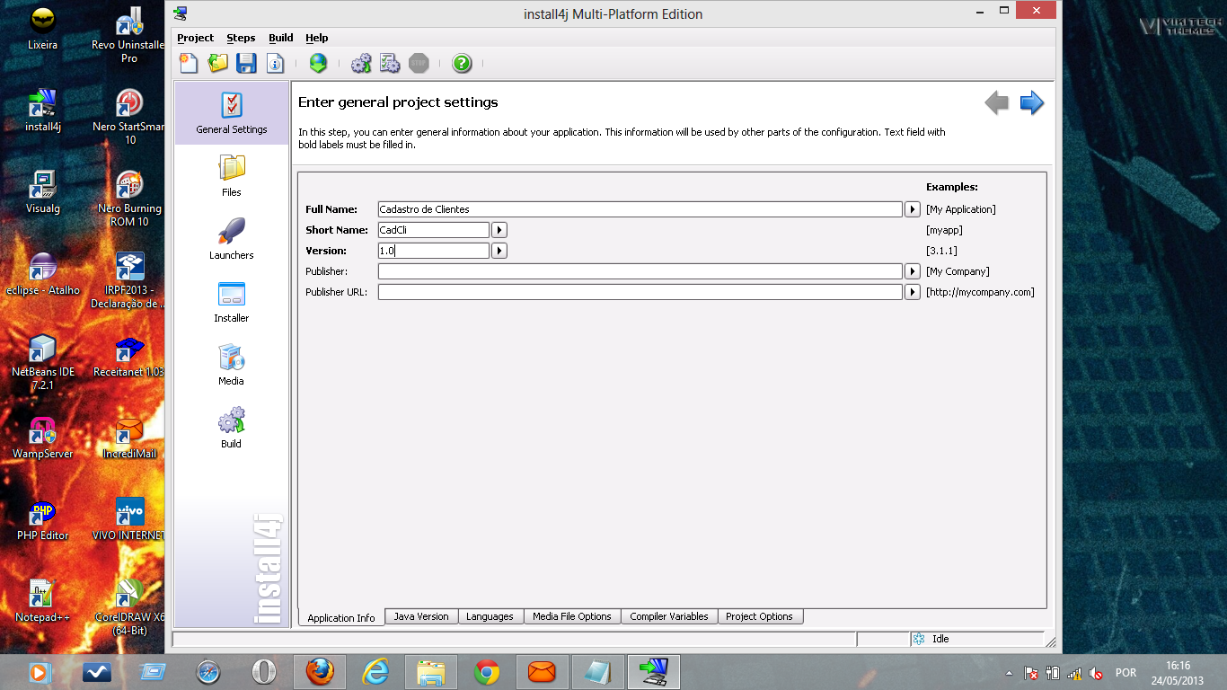
Full Name: nome completo do seu programa.
Short Name: nome curto do programa.
Version: versão do seu programa, primeira versão 1.0.
Os outros 2 campos não precisa ser preenchidos.

Slide 3
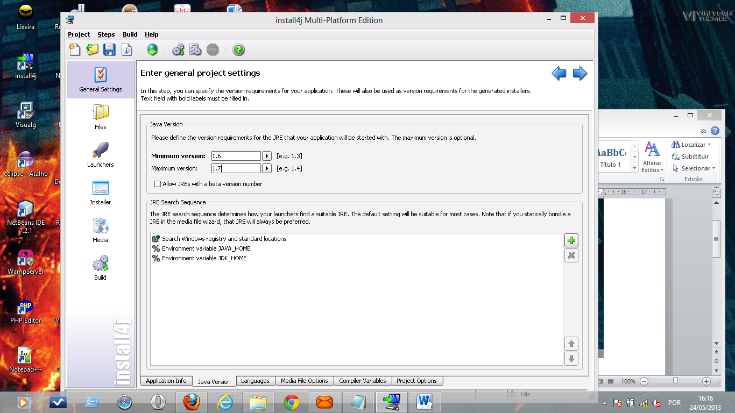
Minimum version: A versão mínima do Java = 1.6.
Maximum version: A versão máxima do Java = 1.7 (não necessário).
Deixar o restante sem alterar.

Slide 4
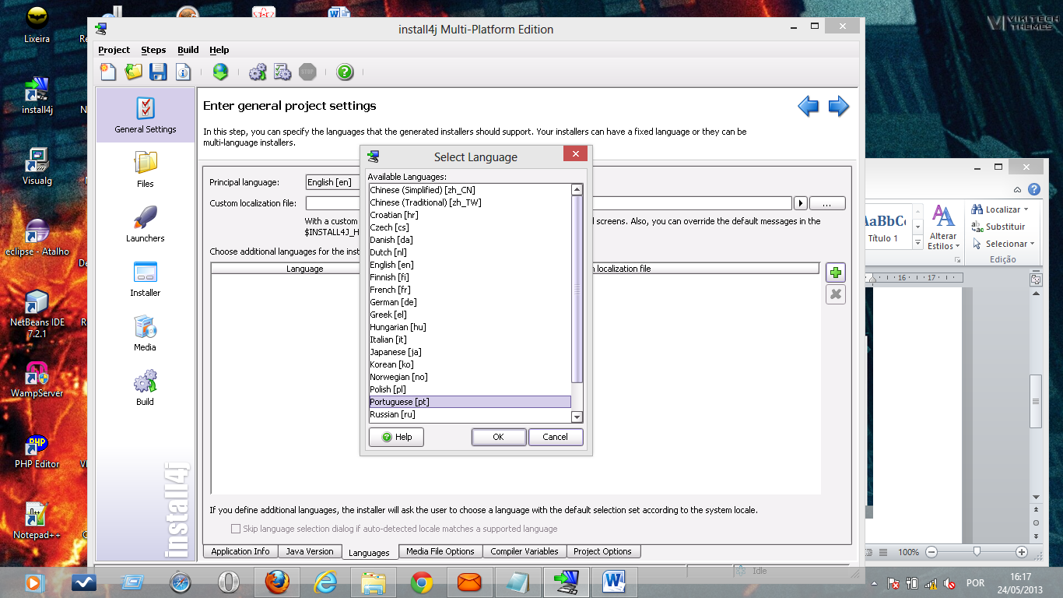
Escolher as linguagens para seu instalador:
Clicar no sinal de mais verde.
Selecionar as linguagens, normalmente português e inglês.

Slide 5
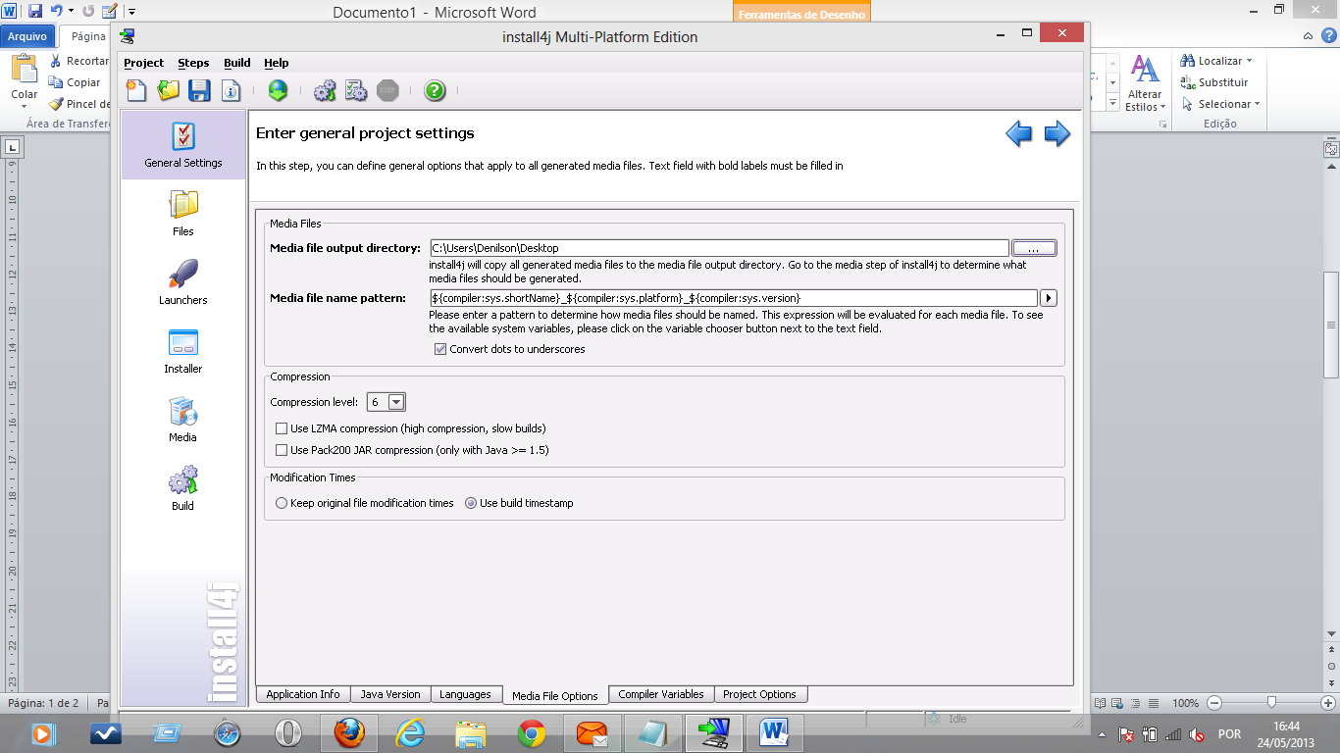
Media file output directory:
Diretório onde quero que meu instalador fique.
Não alterar o restante.

Slide 6
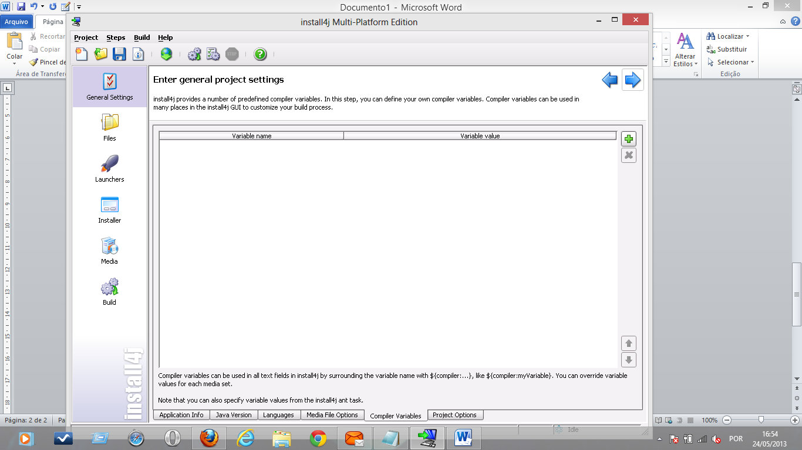
Não alterar nada e clicar em avançar.

Slide 7
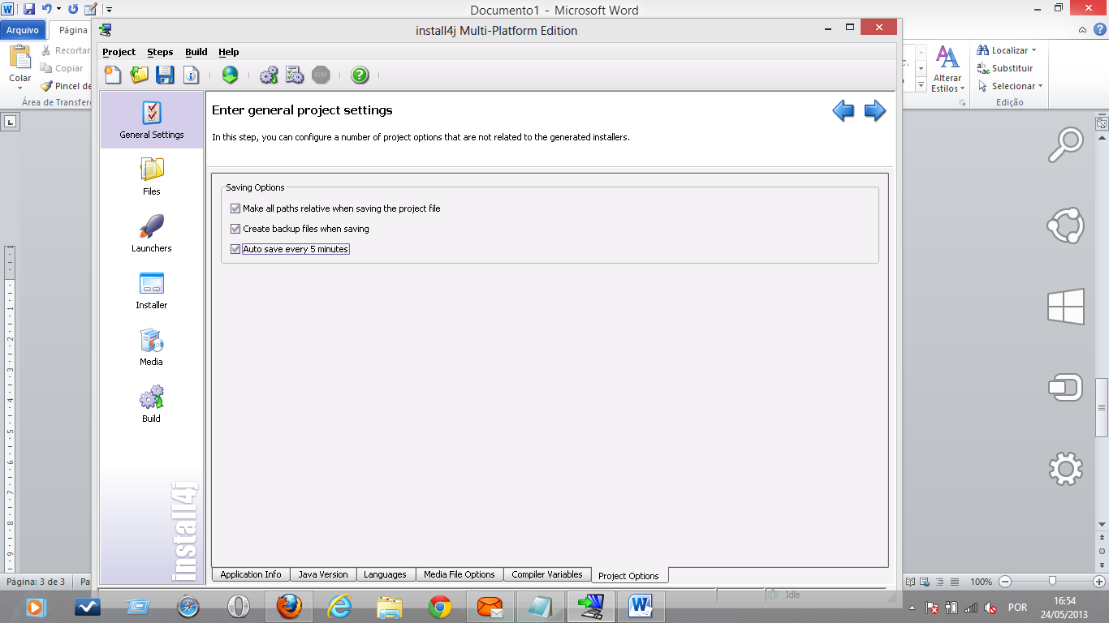
Saving Options:
Marque os três itens

Slide 8
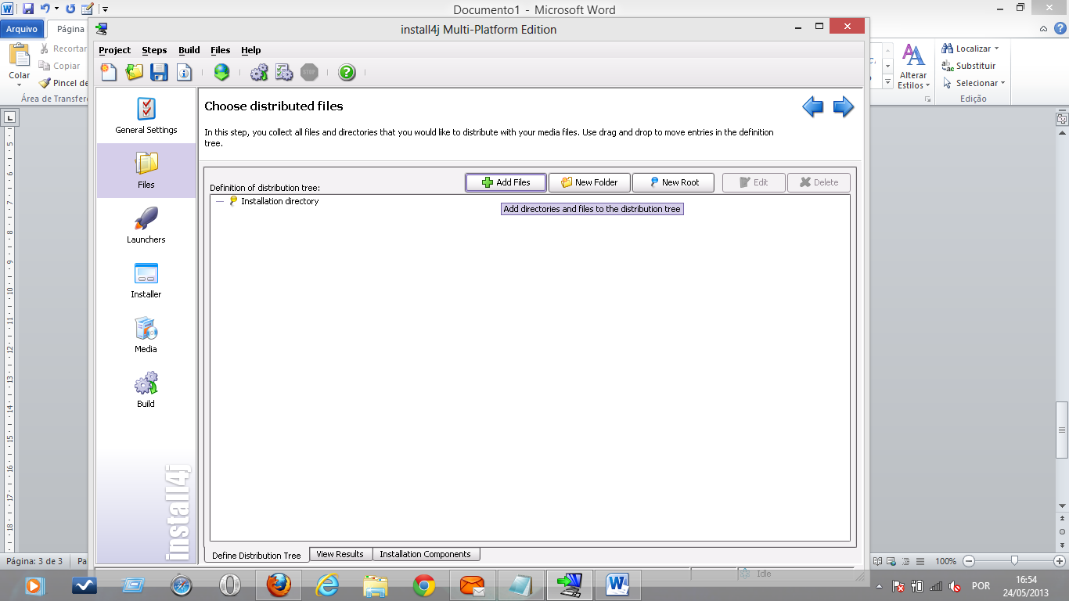
Definition of distribution tree:
Clique em Add Files.

Slide 9
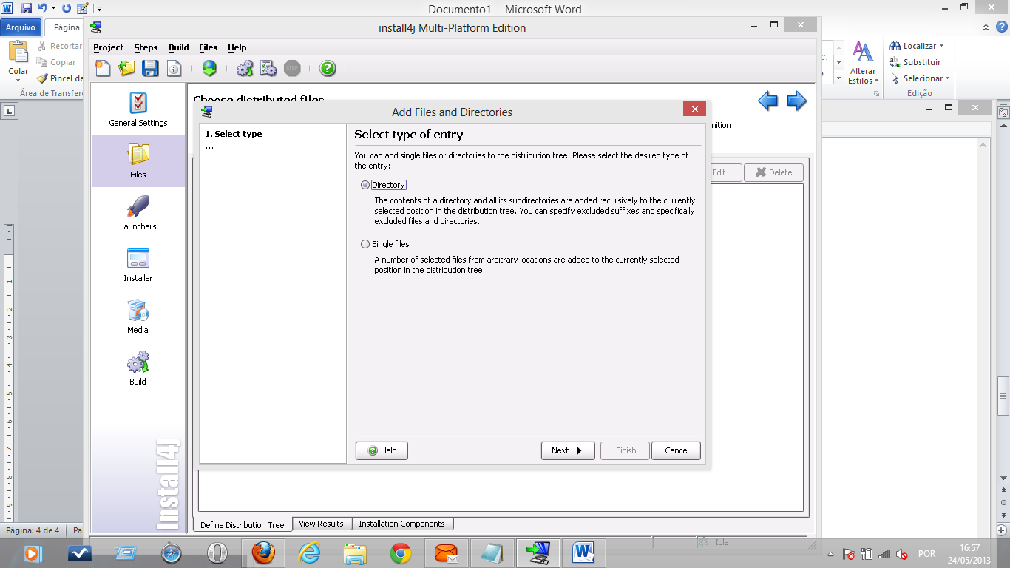
Add Files and Directories:
Selecione directory e clique em Next.

Slide 10
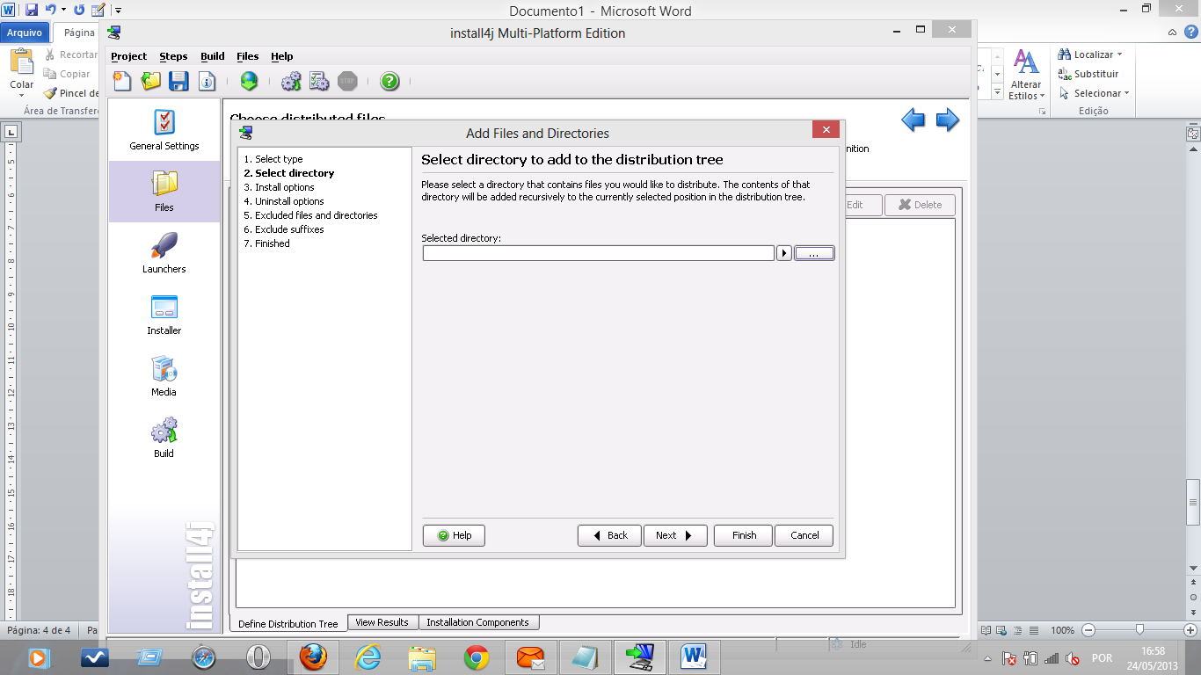
Selected directory:
Clique aqui.

Slide 11
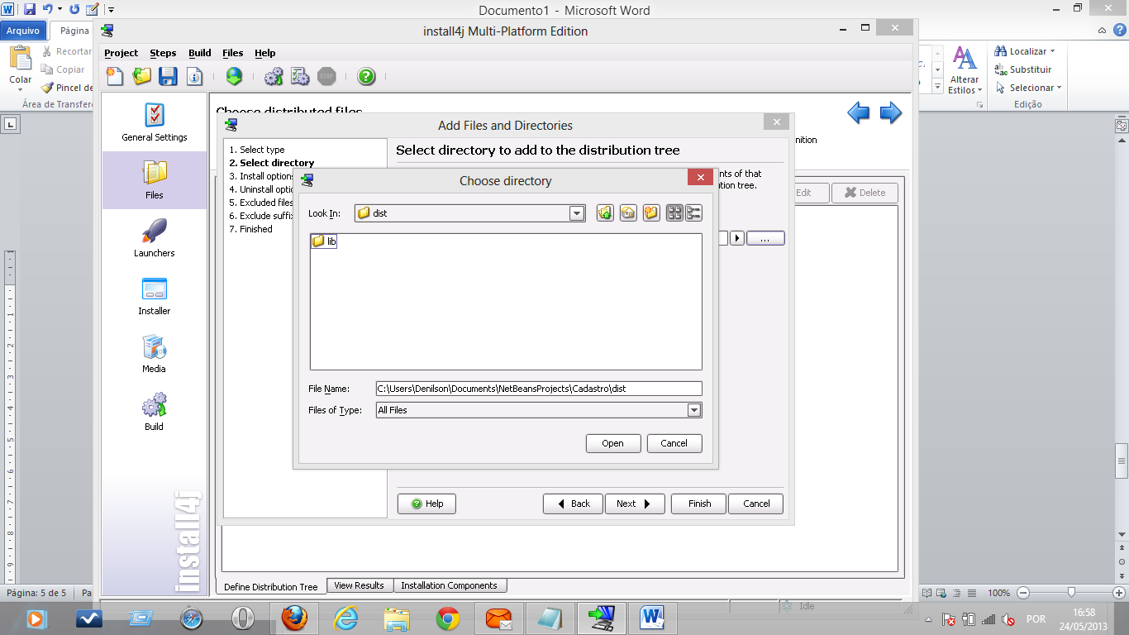
Choose directory:
Selecione a pasta dist do seu arquivo.

Slide 12
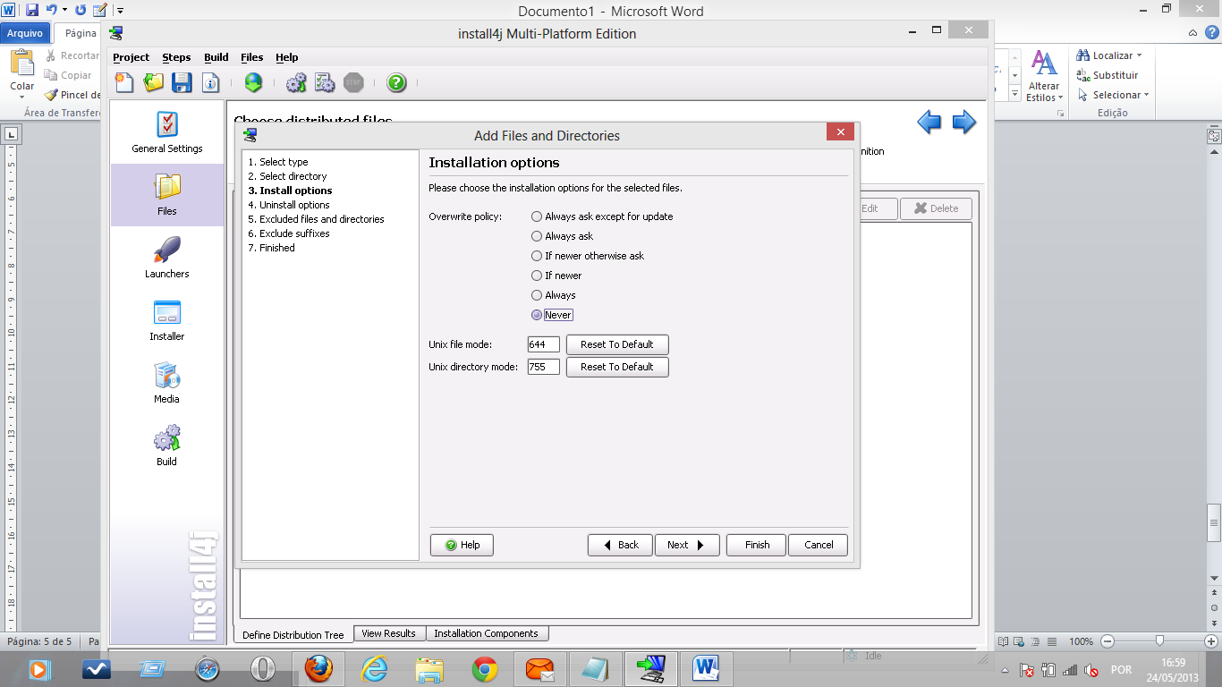
Installation options:
Selecione Never.

Slide 13
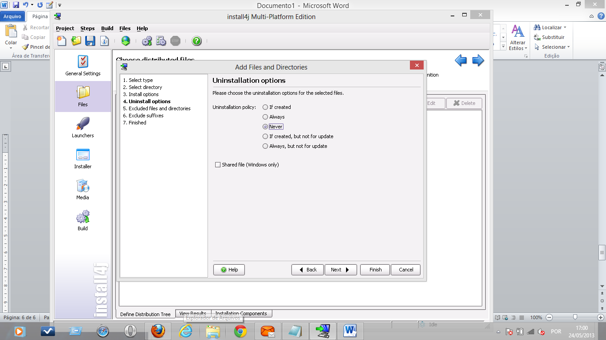
Uninstallation options:
Selecione Never.

Slide 14
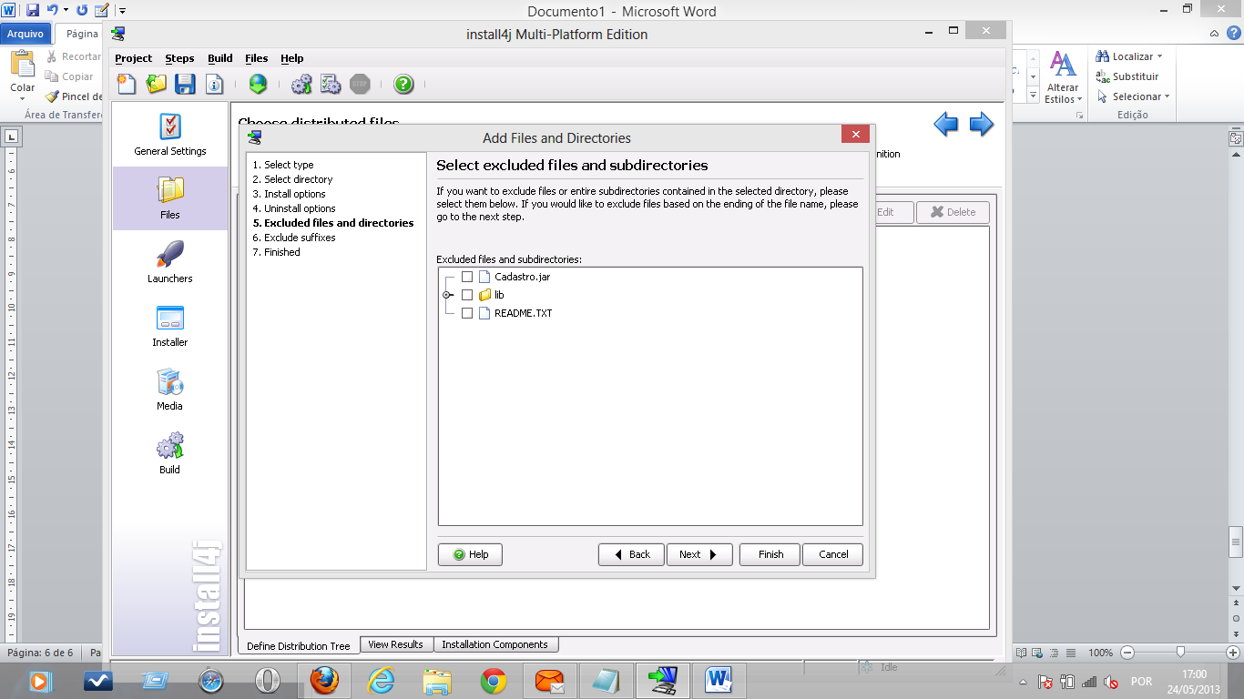
Excluded files and subdirectories:
Deixe todos os campos sem marcar.

Slide 15
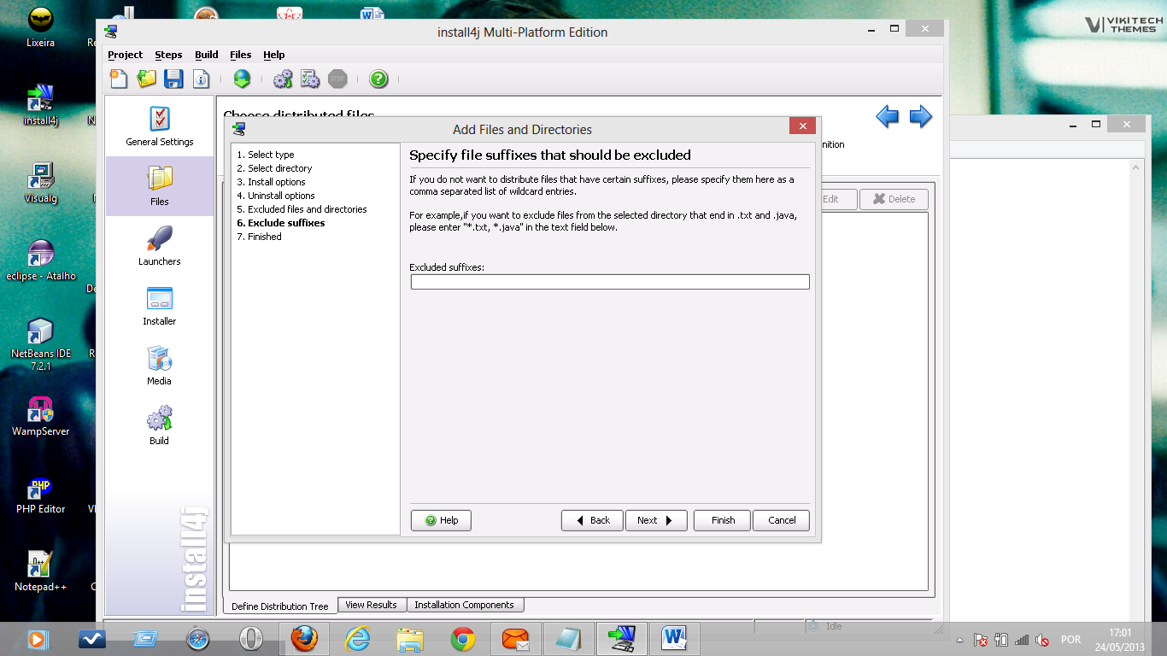
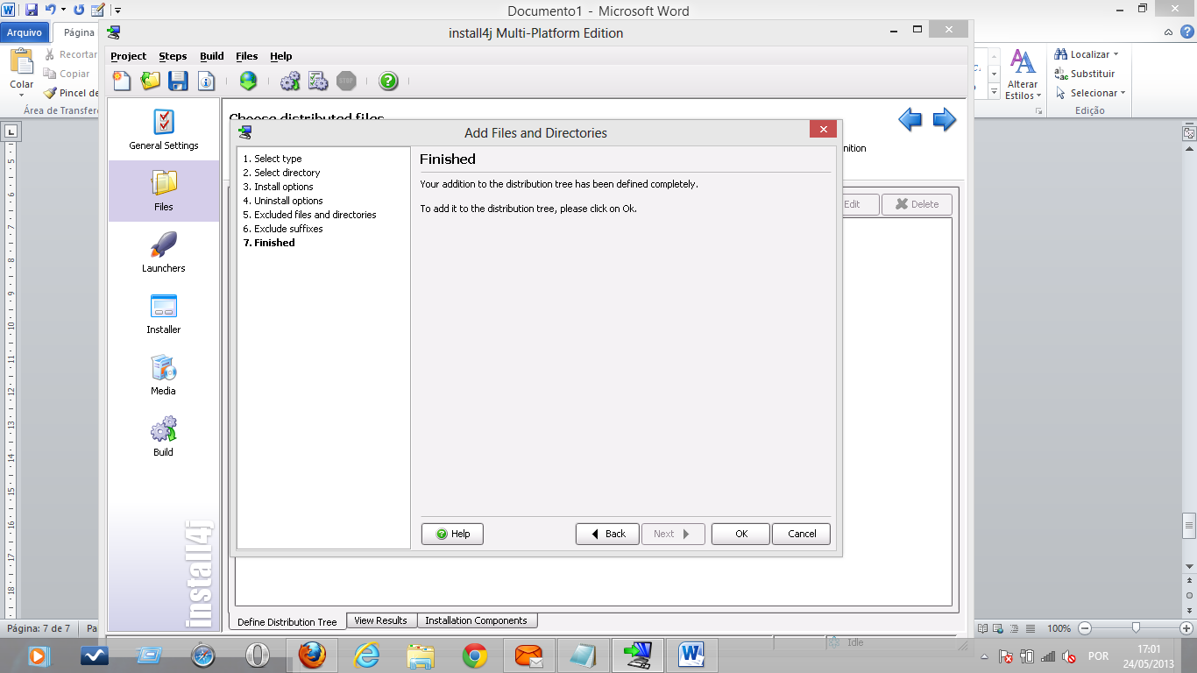
Nas duas próximas telas não alterar nada:

Slide 16
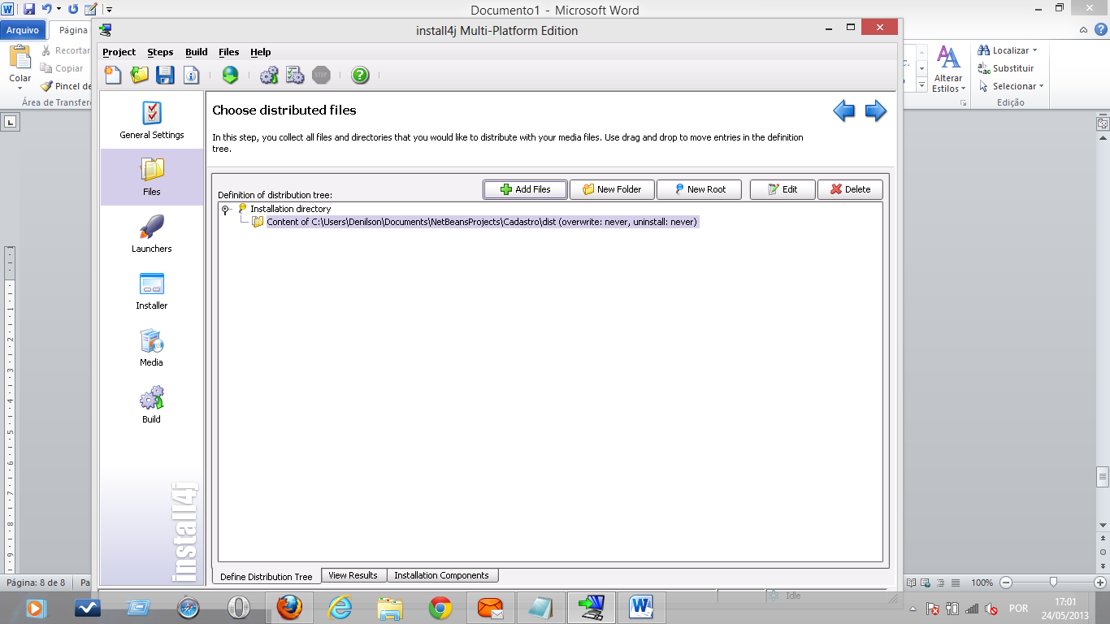
Definition of in distribution tree.
Clique em next.

Slide 17
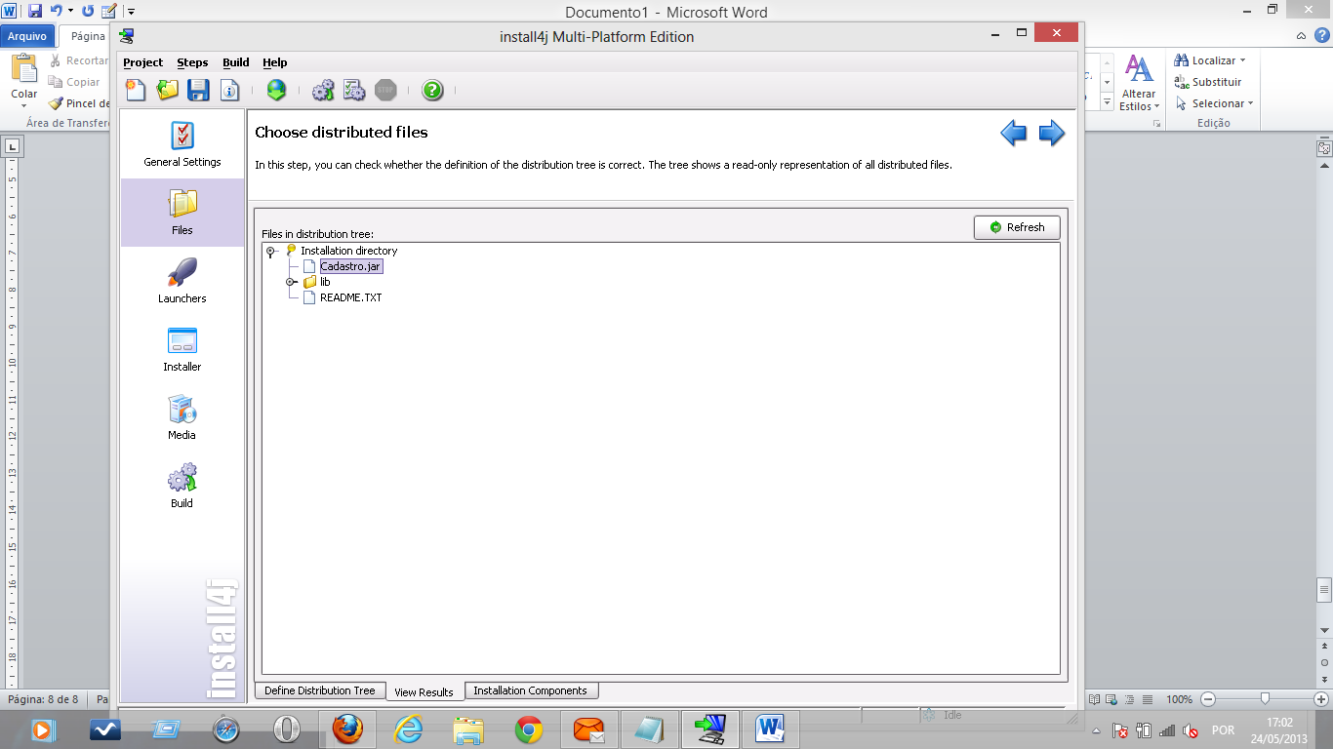
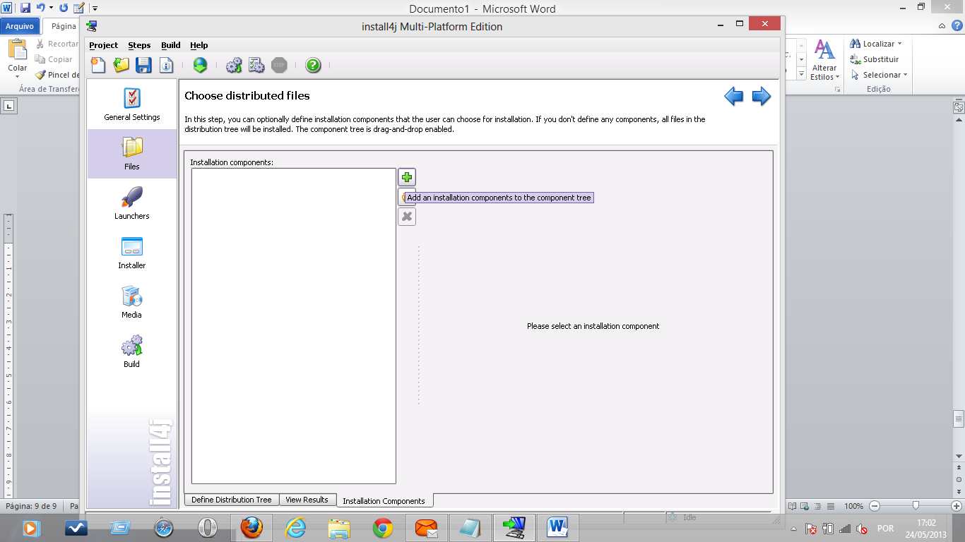
Nas duas próximas telas não alterar nada:

Slide 18
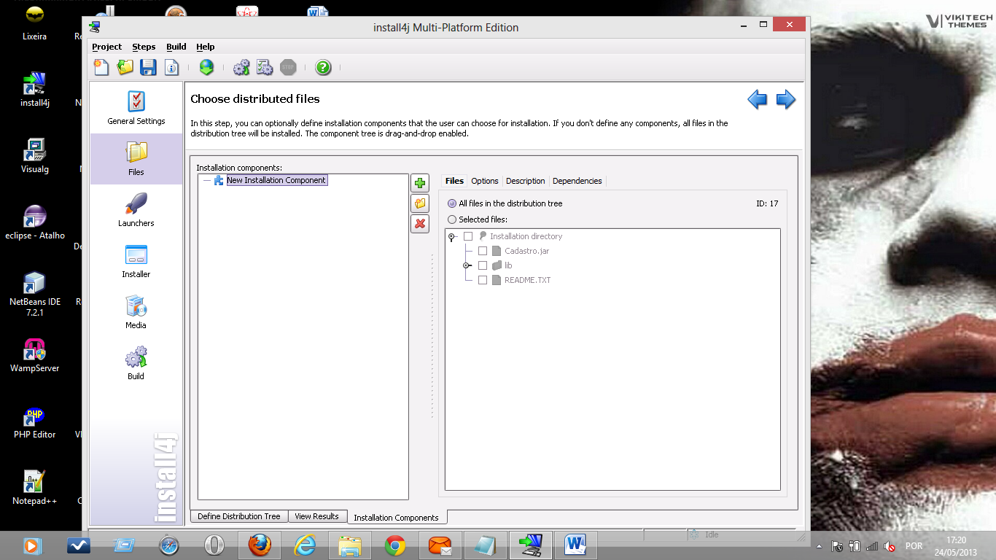
Instalation Components:
Clique no sinal de mais e marque All files in the distribution tree

Slide 19
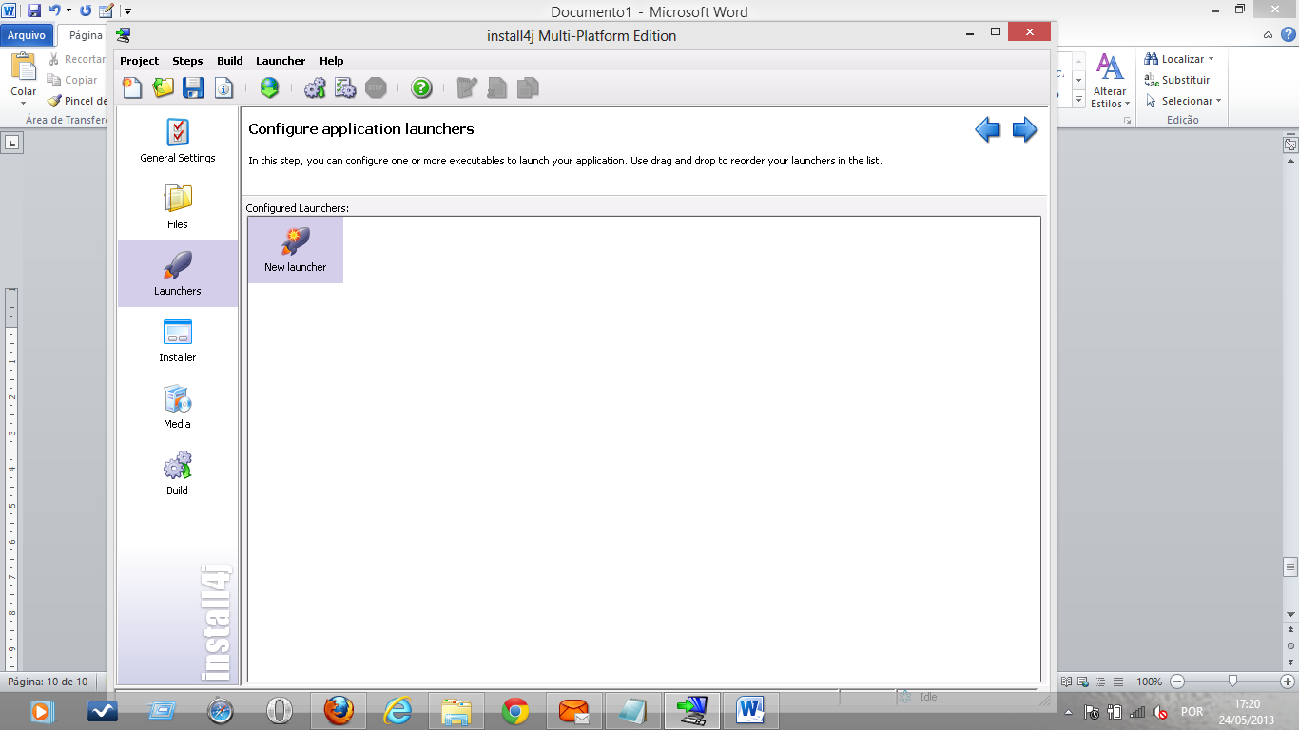
Configure application launchers:
Clique em New launcher.

Slide 20
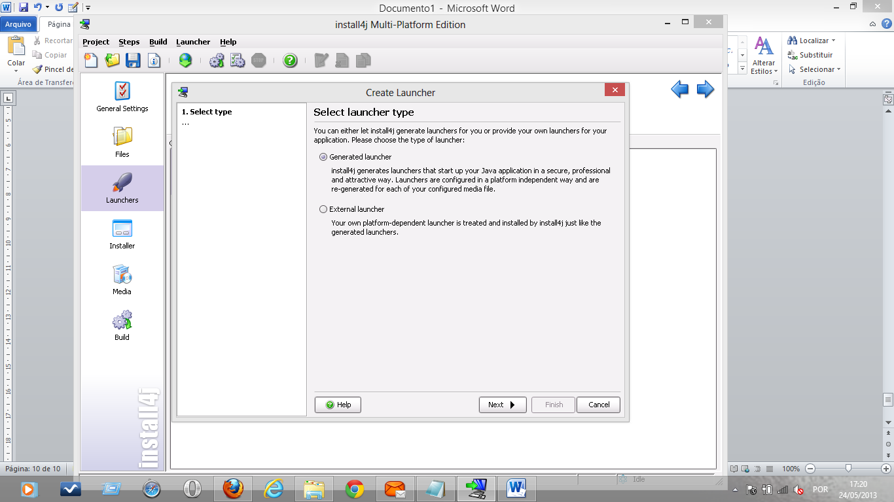
Select launcher type:
Selecione Generated launcher.

Slide 21
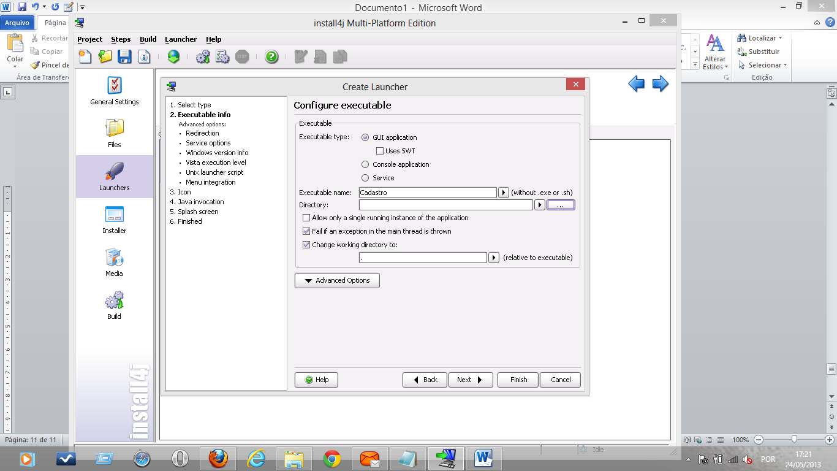
Configure executable:
Nome do executável.
Clique aqui

Slide 22
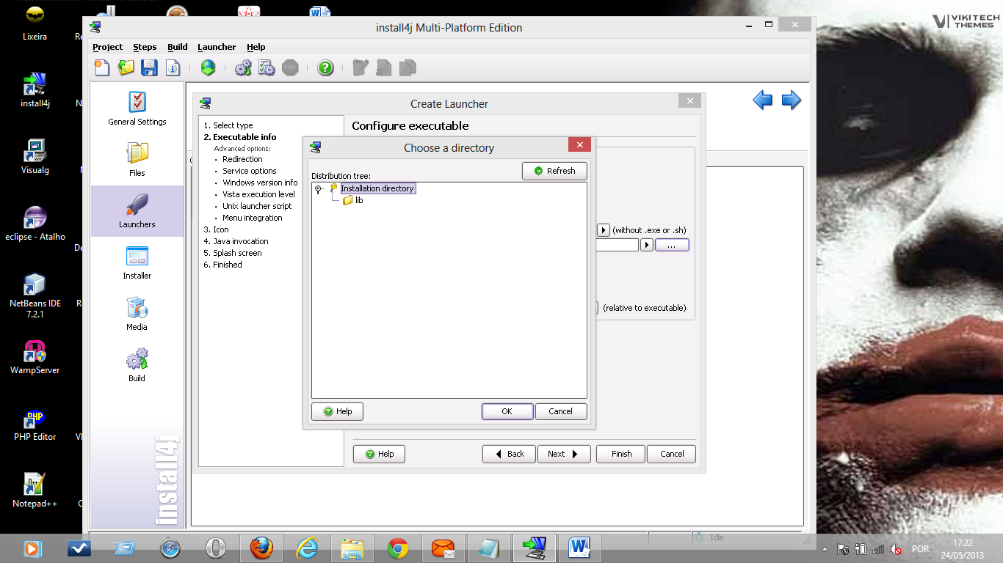
Configure executable:
Selecione Installation directory e clique em OK.

Slide 23
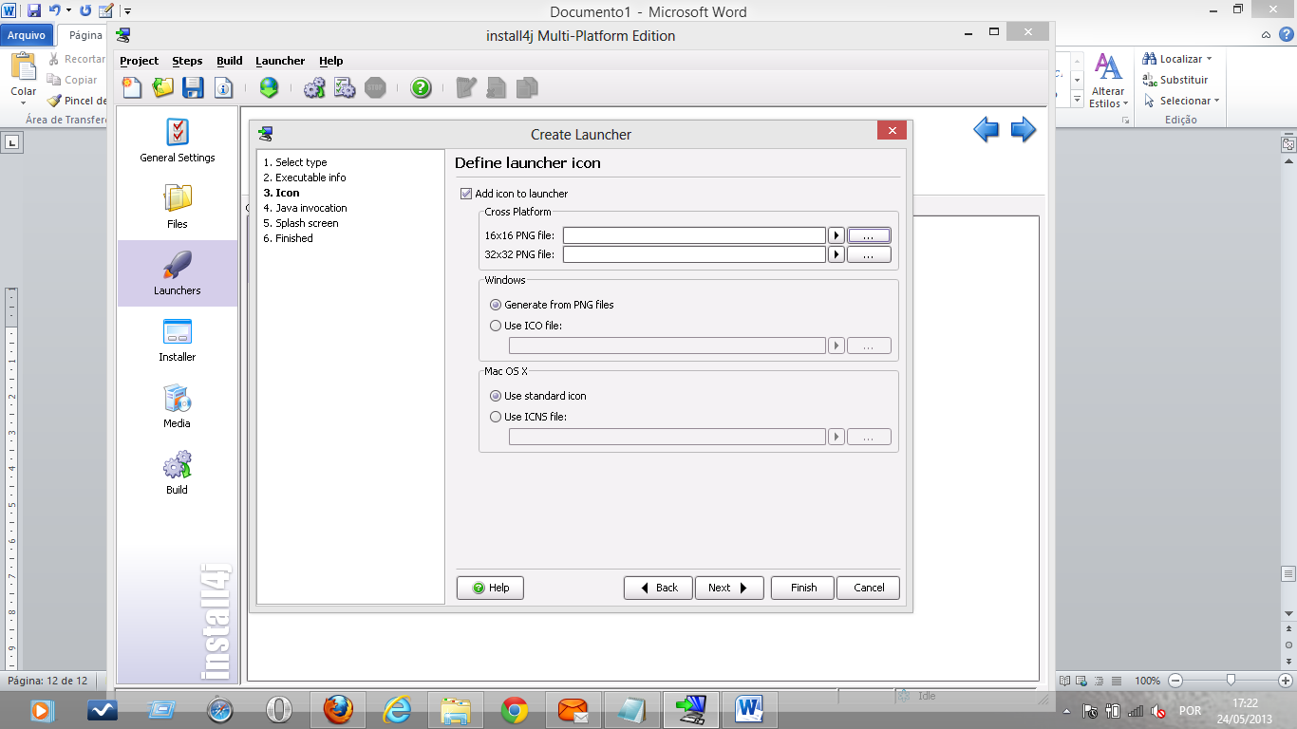
Define launcher icon:
Marque o quadrado se for inserir um ícone.
Selecione o ícone para o programa.

Slide 24
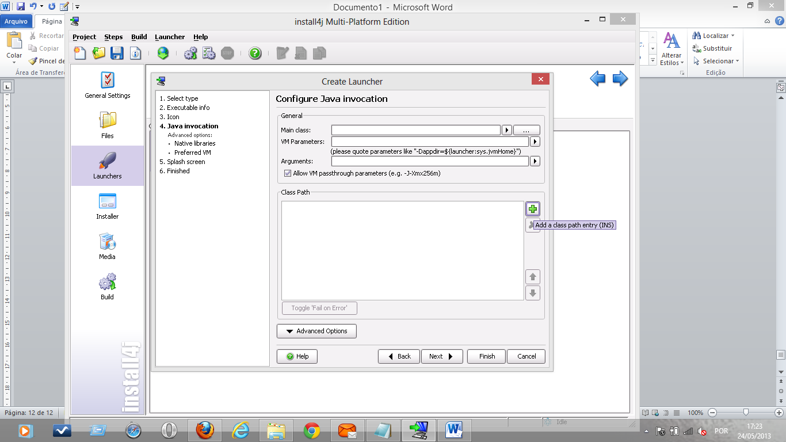
Configure Java Invocation:
Selecione o sinal de +.

Slide 25
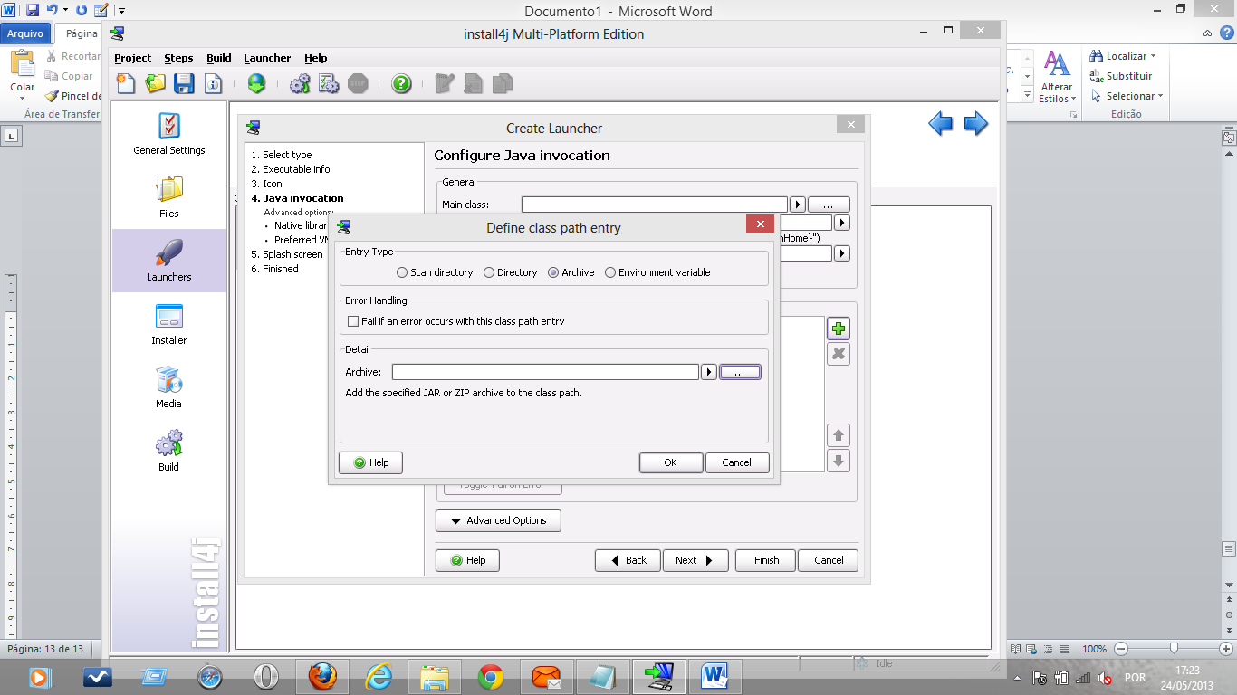
Define class path entry:
Marque Archive e clique aqui.

Slide 26

Choose a file – Java archives(*.jar, *.zip)
Selecione a classe .jar e clique em OK.

Slide 27

Define class path entry
Clique em OK.

Slide 28
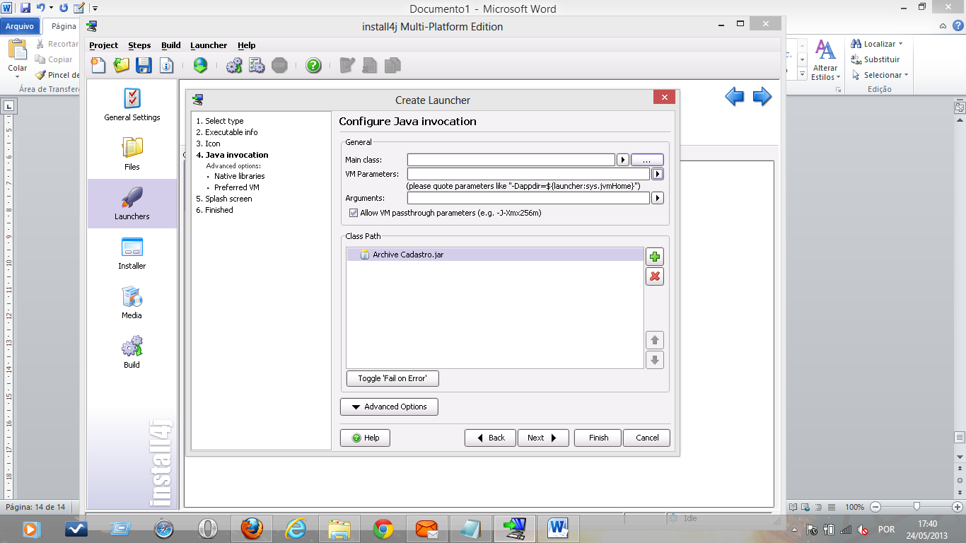
Configure Java Invocation:
Selecione aqui.

Slide 29
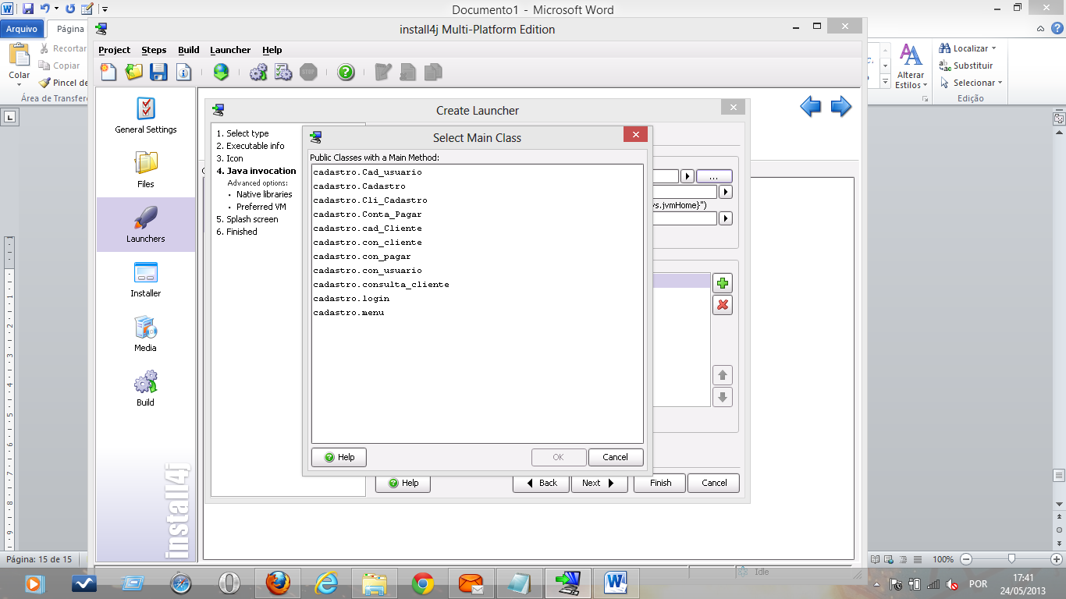
Select Main Class:
Selecione a Classe Main e clique OK.

Slide 30
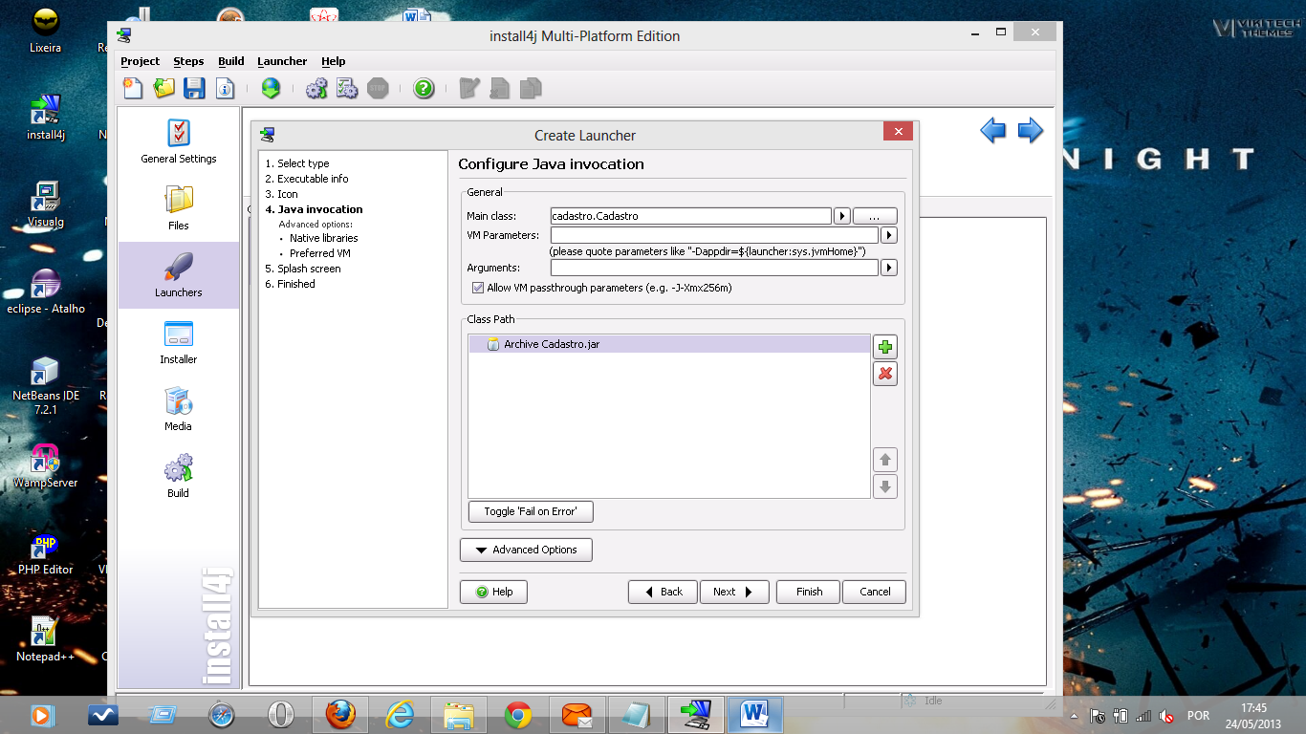
Select Main Class:
Clique em next.

Slide 31
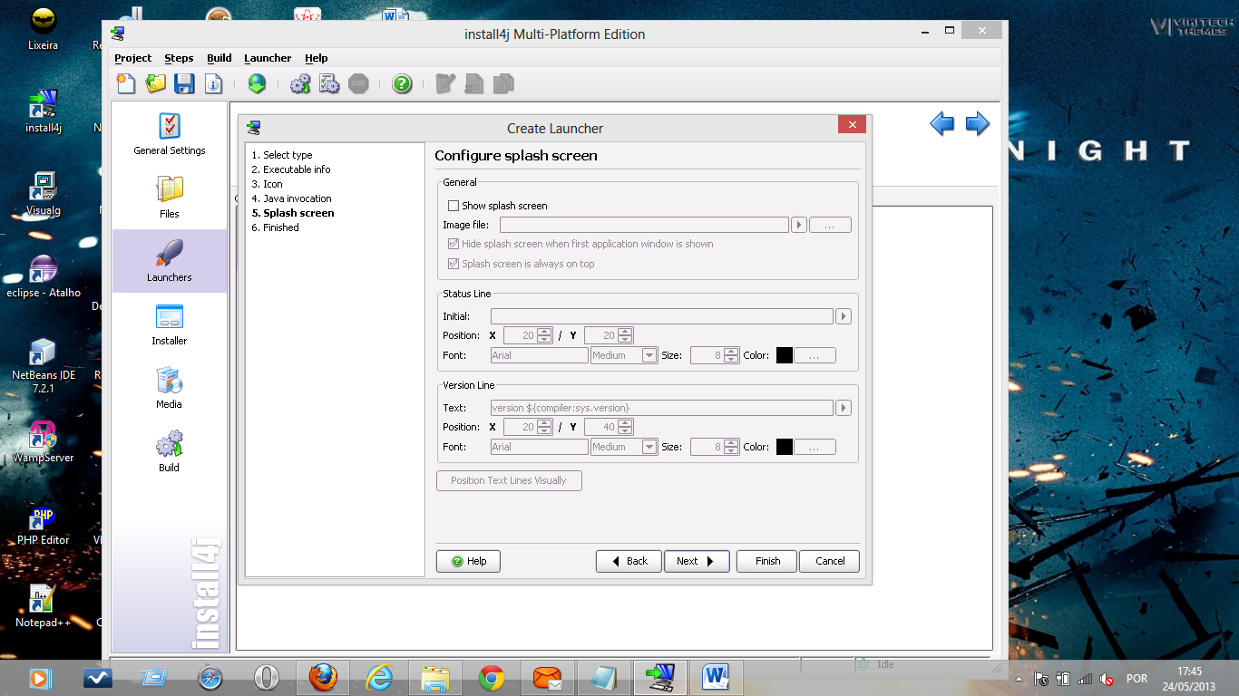
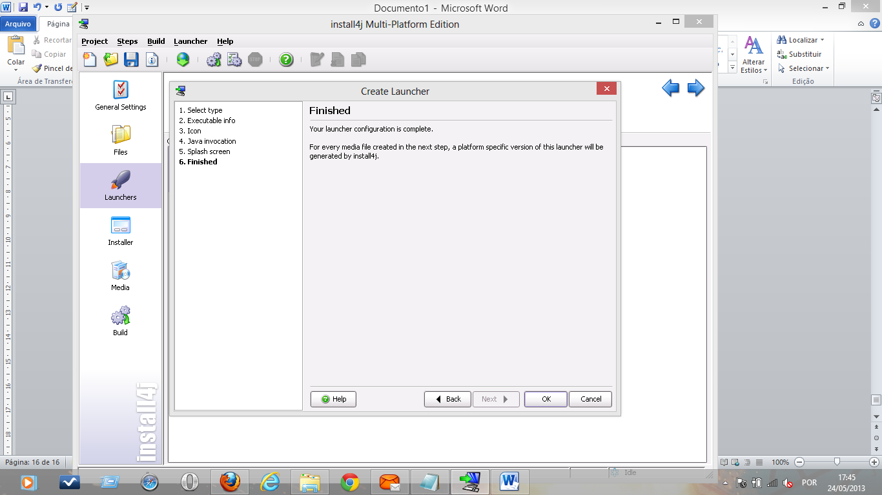
Configure splash screen:
Clique em next.
Finished:
Clique em OK.

Slide 32
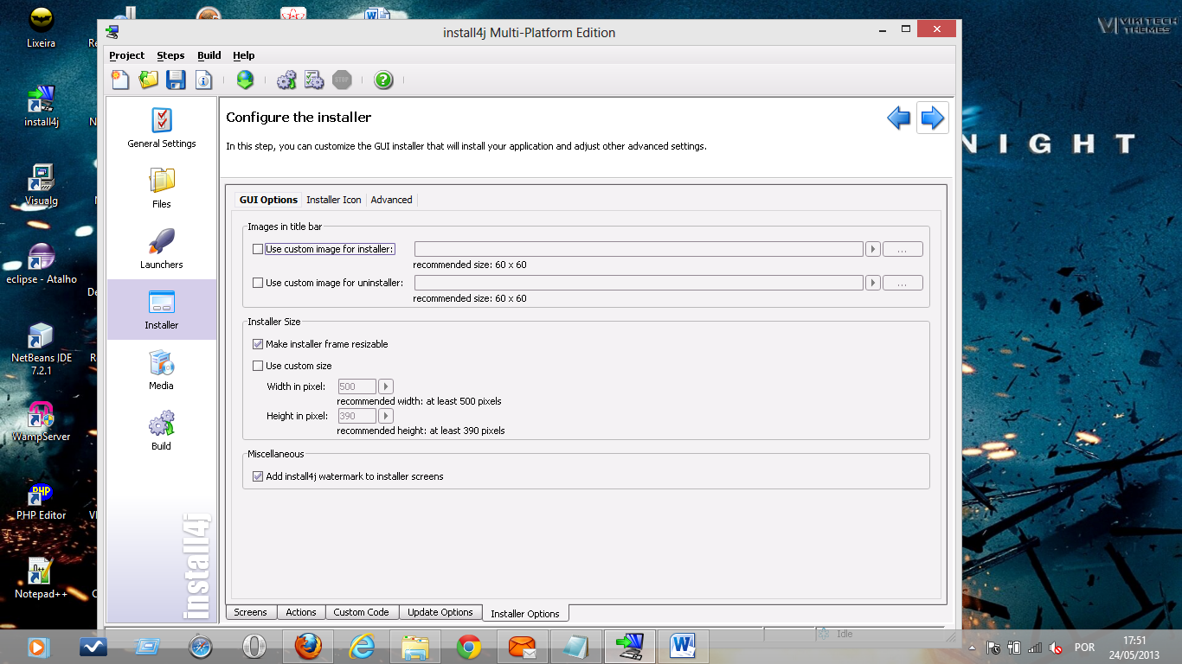
Configure the installer:
Clique em Installer Icon para inserir um ícone.

Slide 33
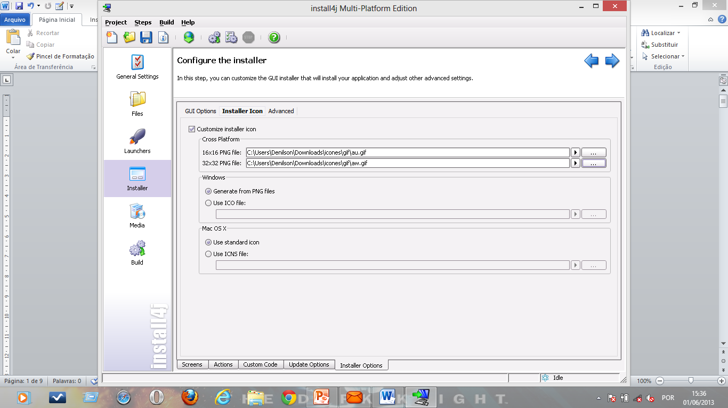
Configure the installer:
Selecione o ícone para o arquivo de instalação.

Slide 34
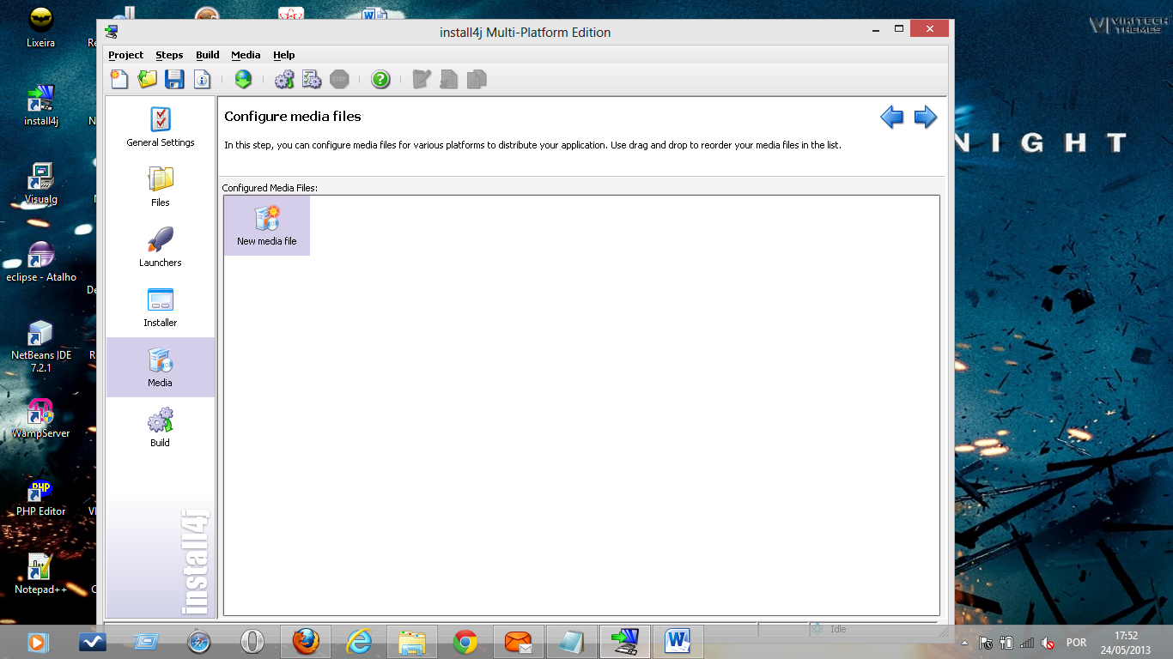
Configure media files:
Clique em New media files.

Slide 35
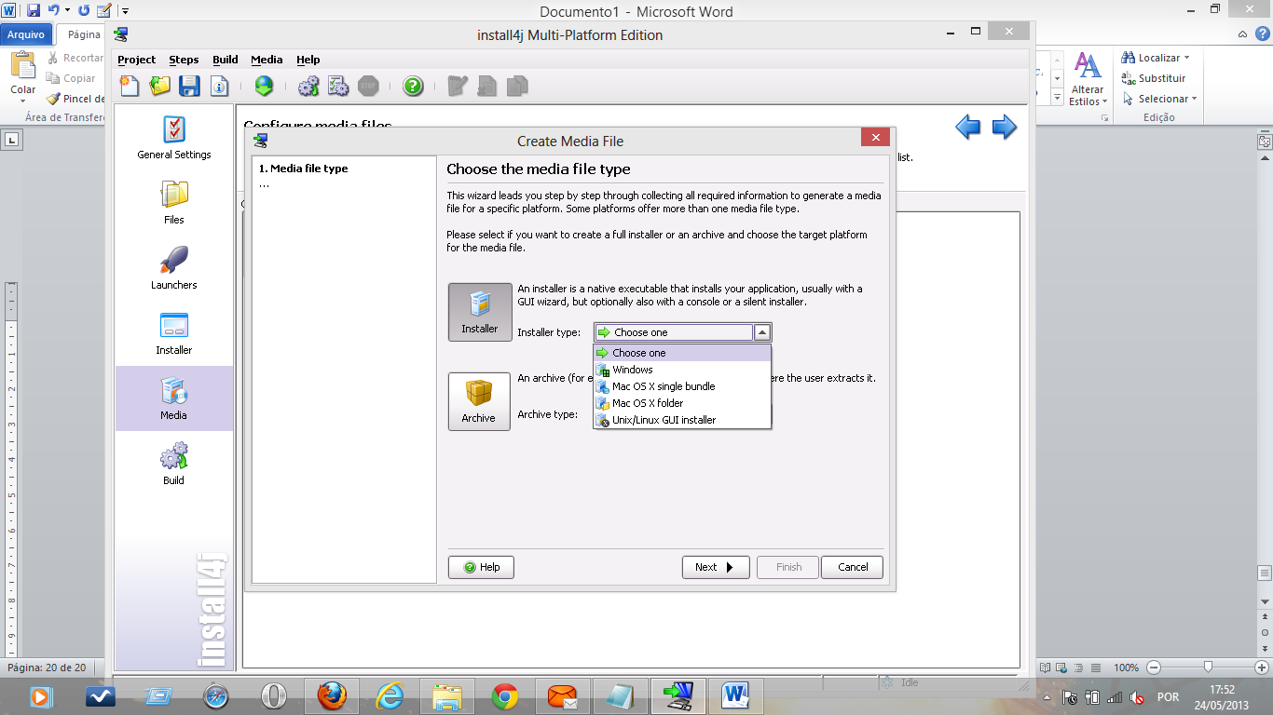
Choose the media file type:
Clique em Installer e selecione o Sistema Operacional para o seu programa.

Slide 36
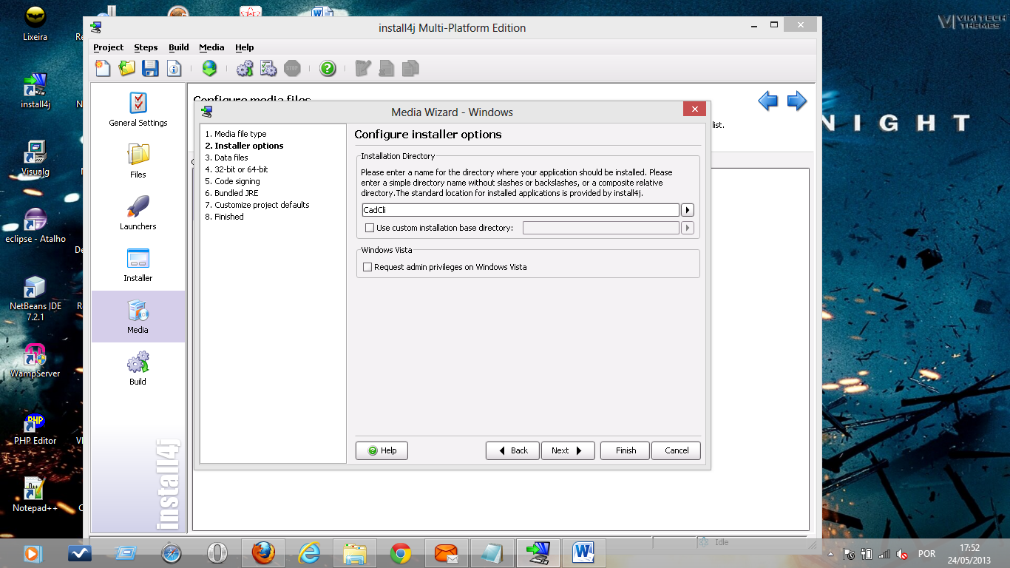
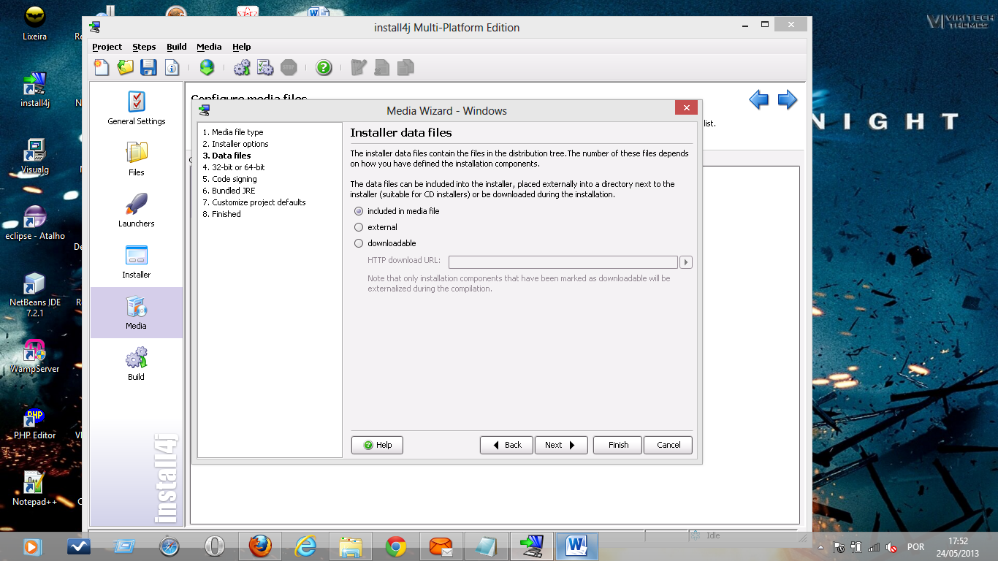
Configure Installer options
Clique em next.
Installer data files:
Clique em next.

Slide 37

Select the architecture of the generated executables:
Escolha a arquitetura do seu programa se 32 ou 64bit.

Slide 38
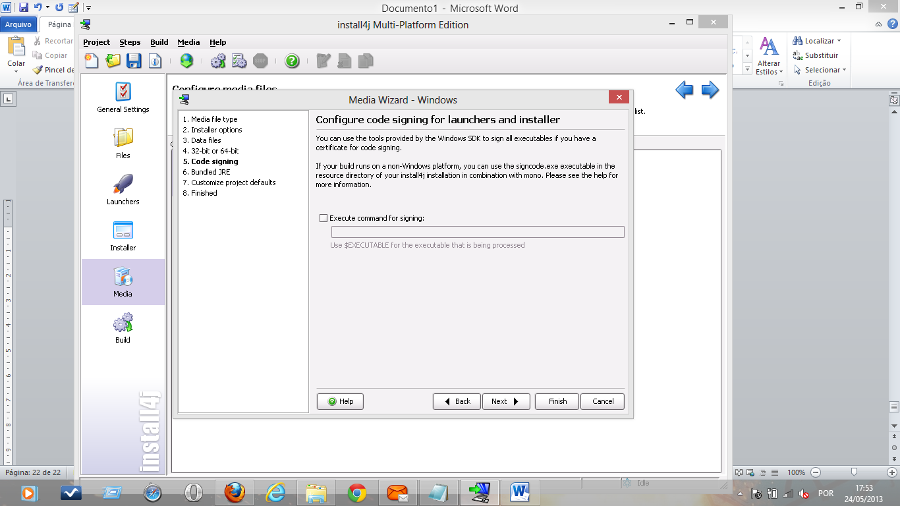
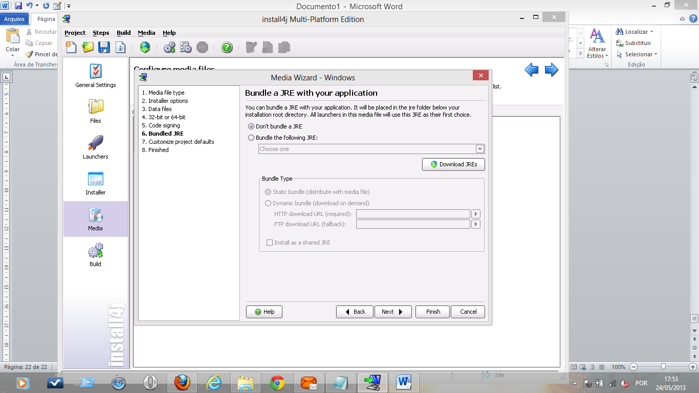
Configure code signing for launchers and installer
Clique em next.
Bundle a JRE with or your application:
Clique em O next.

Slide 39
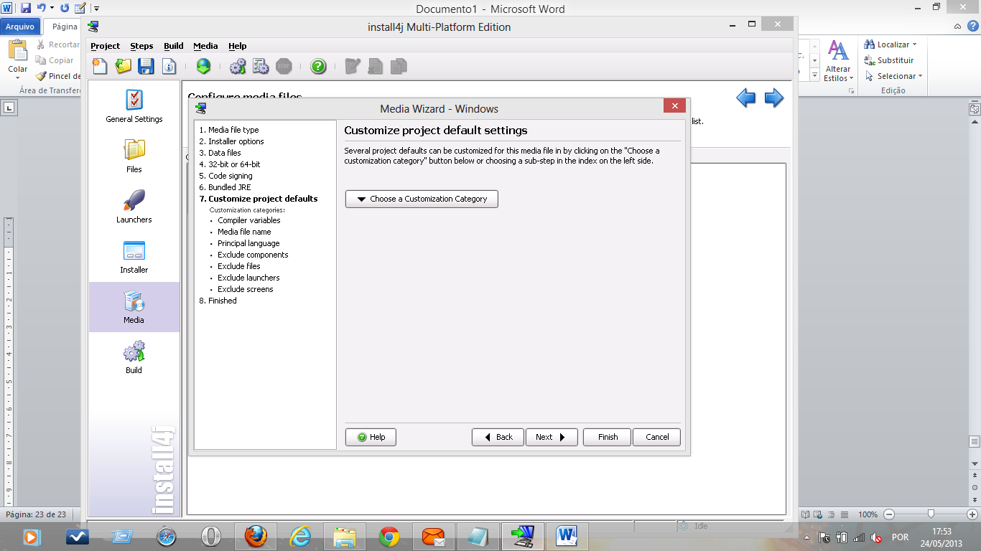
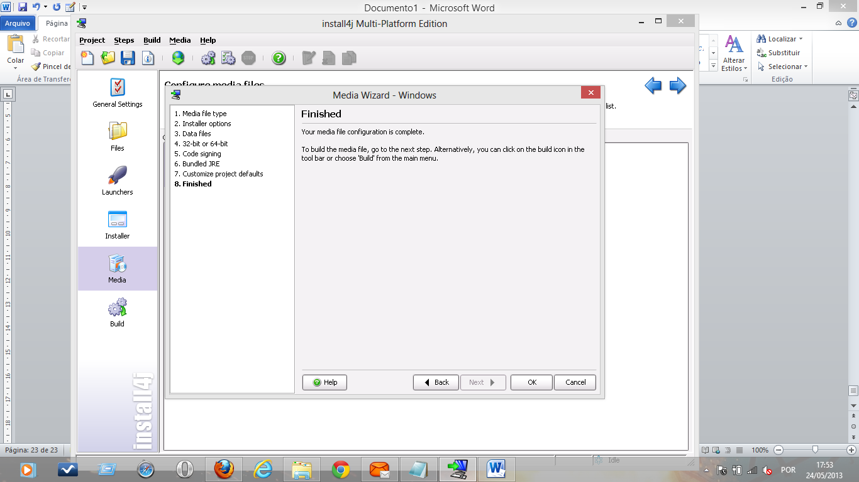
Customize project default settings
Clique em next.
Finished:
Clique em OK.

Slide 40

Configure media files
Clique em next.

Slide 41
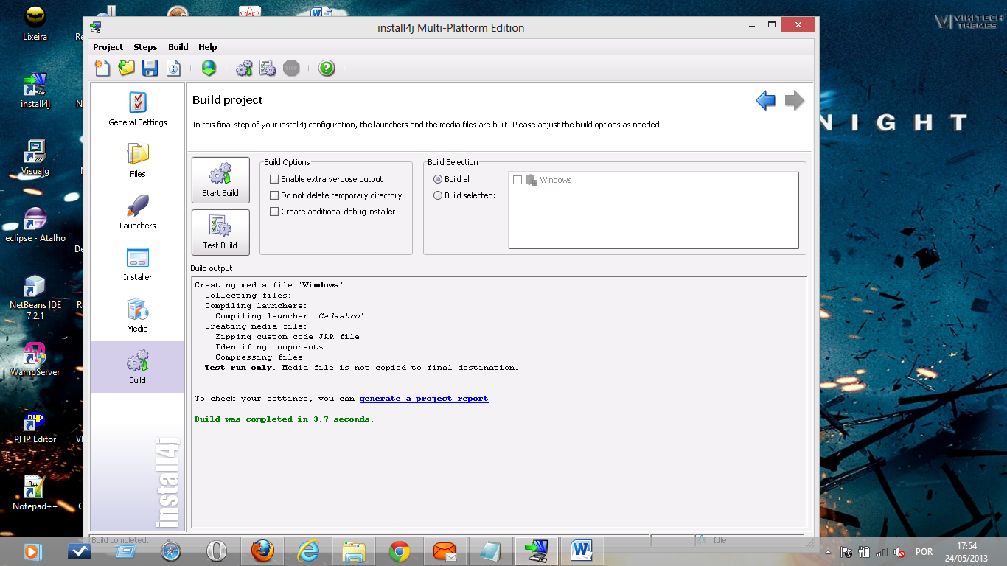
Build project
Clique em Test Build.

Slide 42
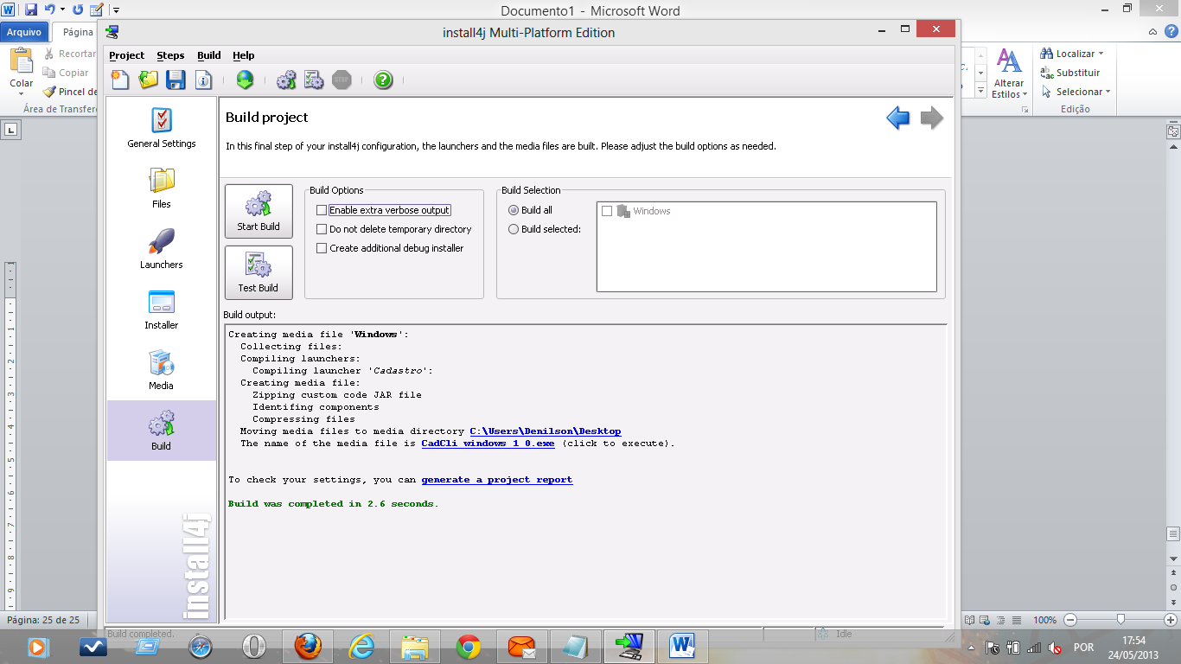
Build project
Se não der erro no teste clique em Start Build.

